Slide 1

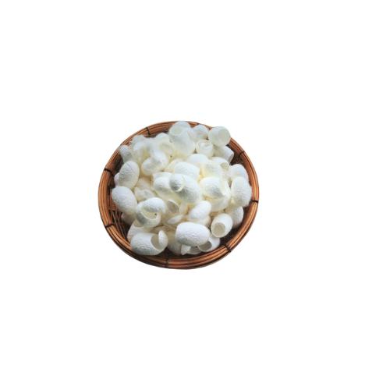
SẢN XUẤT TƠ TẰM
BÀI GIẢNG HUẤN LUYỆN AN TOÀN LAO ĐỘNG
BẢN QUYỀN THUỘC AN TOÀN NAM VIỆT

Slide 2
Một số vụ tai nạn trong nhà máy sản xuất tơ tằm
Trong ngành sản xuất tơ tằm (silk), các nhà máy thường phải đối mặt với những rủi ro và tai nạn lao động không mong muốn:
  Vụ Ngộ Độc Hóa Chất
  Tai Nạn Máy Móc
  Nguy Cơ Nổ Hộp Nhiệt Điện
  Nguy Hiểm từ Máy Xử Lý Tơ

Slide 3
Tóm tắt bài học
1. An toàn vệ sinh lao động đối với nhân viên loại bỏ tạp chất của cơ thể tằm và chế biến nha thành các sợi tơ
2. An toàn vệ sinh lao động đối với nhân viên quấn sợi tơ (silk) lại thành các cuộn sợi tơ lớn để chuẩn bị cho quá trình dệt
3. An toàn vệ sinh lao động đối với nhân viên vận hành máy dệt những cuộn sợi tơ (silk) thành vải
4. An toàn vệ sinh lao động đối với nhân viên xử lý để cải thiện độ mềm mại và độ bóng của tơ tằm
5. An toàn vệ sinh lao động đối với nhân viên vận hành máy nhuộm màu cho tơ tằm

Slide 4
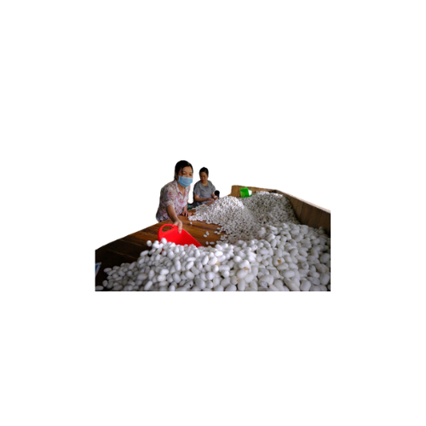
Loại bỏ tạp chất của cơ thể tằm và chế biến nha thành các sợi tơ
1. Đặc điểm công việc loại bỏ tạp chất của cơ thể tằm và chế biến nha thành các sợi tơ
Quy trình loại bỏ tạp chất và chế biến nha thành sợi tơ đòi hỏi các bước cẩn thận và chuyên môn.
Ban đầu, nha tằm được thu hoạch từ tằm thông qua việc ngâm trong nước nóng hoặc xử lý hóa học để tan chất liên kết gắn với cơ thể tằm. Sau đó, nha được lấy ra và thả trên các khuôn để tạo thành sợi dài và liên tục.

Slide 5
Loại bỏ tạp chất của cơ thể tằm và chế biến nha thành các sợi tơ
2. Các dạng tai nạn lao động trong quá trình loại bỏ tạp chất của cơ thể tằm và chế biến nha thành các sợi tơ
Trong quá trình loại bỏ tạp chất của cơ thể tằm và chế biến nha thành sợi tơ, các công nhân thường phải đối mặt với nhiều nguy cơ tai nạn lao động.
Một trong những nguy cơ phổ biến nhất là nguy cơ bị hỏng hoặc cắt tay khi sử dụng các công cụ sắc bén để thu hoạch nha từ cơ thể tằm.

Slide 6
Loại bỏ tạp chất của cơ thể tằm và chế biến nha thành các sợi tơ
3. Nguyên nhân gây ra tai nạn lao động khi loại bỏ tạp chất của cơ thể tằm và chế biến nha thành các sợi tơ
Các tai nạn lao động khi loại bỏ tạp chất của cơ thể tằm và chế biến nha thành sợi tơ có thể phát sinh từ nhiều nguyên nhân khác nhau. Một trong những nguyên nhân chính là thiếu hiểu biết và đào tạo về an toàn lao động.
Công nhân có thể không được đào tạo đầy đủ về cách sử dụng các công cụ và thiết bị an toàn, hoặc họ có thể không nhận ra nguy cơ tiềm ẩn khi làm việc trong môi trường đầy rủi ro như xử lý hóa chất độc hại.

Slide 7
Loại bỏ tạp chất của cơ thể tằm và chế biến nha thành các sợi tơ
4. Biện pháp phòng tránh tai nạn lao động khi loại bỏ tạp chất của cơ thể tằm và chế biến nha thành các sợi tơ
Trước hết, công nhân cần được đào tạo về cách sử dụng đúng các công cụ và thiết bị an toàn, bao gồm cả khẩu trang, găng tay và bảo hộ để giảm thiểu nguy cơ chấn thương và phòng tránh tiếp xúc với các hóa chất độc hại.
Ngoài ra, việc đảm bảo môi trường làm việc an toàn cũng quan trọng.

Slide 8
Loại bỏ tạp chất của cơ thể tằm và chế biến nha thành các sợi tơ
5. Quy định an toàn lao động khi loại bỏ tạp chất của cơ thể tằm và chế biến nha thành các sợi tơ
Quy định an toàn lao động trong quá trình loại bỏ tạp chất của cơ thể tằm và chế biến nha thành sợi tơ là một phần quan trọng của quản lý rủi ro và bảo vệ sức khỏe của người lao động.
Các công nhân cần được đào tạo về việc sử dụng đúng các thiết bị bảo hộ cá nhân như khẩu trang, găng tay và kính bảo hộ để bảo vệ khỏi tiếp xúc với tạp chất và hóa chất độc hại.

Slide 9
Loại bỏ tạp chất của cơ thể tằm và chế biến nha thành các sợi tơ
6. Xử lý tình huống tai nạn lao động khẩn cấp khi loại bỏ tạp chất của cơ thể tằm và chế biến nha thành các sợi tơ
Đầu tiên, người lao động cần ngay lập tức dừng lại và thông báo về tai nạn cho người quản lý hoặc nhân viên y tế gần nhất.
Tiếp theo, họ cần tiến hành cấp cứu ngay lập tức đối với nạn nhân bị thương, bằng cách sử dụng các kỹ năng cấp cứu cơ bản như cách giữ vết thương, ngừng chảy máu và gọi cấp cứu nếu cần thiết.

Slide 10
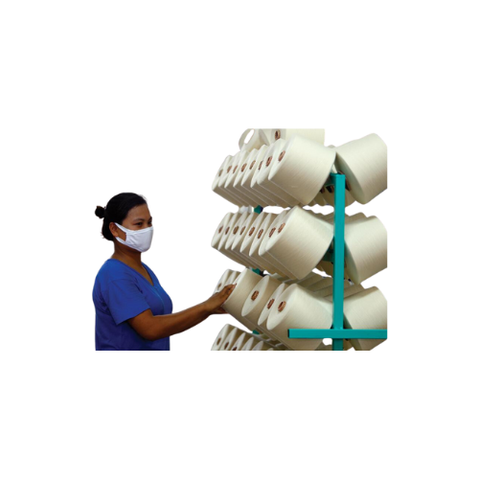
Quấn sợi tơ lại thành các cuộn sợi tơ lớn
1. Đặc điểm công việc quấn sợi tơ lại thành các cuộn sợi tơ lớn để chuẩn bị cho quá trình dệt:
Quá trình quấn sợi tơ (silk) lại thành các cuộn sợi tơ lớn là một bước quan trọng trong chuỗi sản xuất vải silk. Công việc này thường được thực hiện thủ công hoặc thông qua các máy móc tự động hiện đại.
Những cuộn sợi tơ được tạo ra phải tuân theo tiêu chuẩn cụ thể về kích thước và trọng lượng, nhằm đảm bảo rằng chúng phù hợp với quy trình dệt sau này.

Slide 11
Quấn sợi tơ lại thành các cuộn sợi tơ lớn
2. Các dạng tai nạn lao động trong quá trình quấn sợi tơ lại thành các cuộn sợi tơ lớn để chuẩn bị cho quá trình dệt:
Trong quá trình quấn sợi tơ thành các cuộn lớn để chuẩn bị cho quá trình dệt, nguy cơ tai nạn lao động có thể xảy ra. Một trong những tai nạn phổ biến là khi người lao động không đảm bảo an toàn khi làm việc với máy móc quấn sợi tơ.
Sợi tơ mỏng manh có thể dễ dàng gây ra vấn đề khiến người lao động bị thương, như bị cắt, xây xước hoặc bị văng ra khi quấn không cẩn thận.

Slide 12
Quấn sợi tơ lại thành các cuộn sợi tơ lớn
3. Nguyên nhân gây ra tai nạn lao động khi quấn sợi tơ lại thành các cuộn sợi tơ lớn để chuẩn bị cho quá trình dệt
Có nhiều nguyên nhân gây ra tai nạn lao động trong quá trình quấn sợi tơ lại thành các cuộn sợi tơ lớn để chuẩn bị cho quá trình dệt. Một trong những nguyên nhân chính là thiếu hiểu biết và kỹ năng của người lao động về cách sử dụng máy móc quấn sợi tơ.
Việc thiếu huấn luyện hoặc kiến thức không đầy đủ có thể dẫn đến việc xử lý máy móc một cách không an toàn, tăng nguy cơ gặp tai nạn.

Slide 13
Quấn sợi tơ lại thành các cuộn sợi tơ lớn
4. Biện pháp phòng tránh tai nạn lao động khi quấn sợi tơ lại thành các cuộn sợi tơ lớn để chuẩn bị cho quá trình dệt:
Đầu tiên, việc đảm bảo môi trường làm việc an toàn và thoải mái là rất quan trọng. Điều này bao gồm việc sử dụng hệ thống quan trắc môi trường lao động để đo lường các yếu tố như ánh sáng, nhiệt độ, độ ẩm và hàm lượng bụi sợi tơ.
Thông qua việc theo dõi và điều chỉnh các yếu tố này, có thể giảm thiểu nguy cơ các vấn đề về sức khỏe và an toàn cho người lao động.

Slide 14
Quấn sợi tơ lại thành các cuộn sợi tơ lớn
5. Quy định an toàn lao động khi quấn sợi tơ lại thành các cuộn sợi tơ lớn để chuẩn bị cho quá trình dệt:
Quy định an toàn lao động trong quá trình quấn sợi tơ lại thành các cuộn sợi tơ lớn là cực kỳ quan trọng để đảm bảo sự an toàn và tránh tai nạn cho người lao động. Đầu tiên, tất cả nhân viên phải được đào tạo về an toàn lao động và quy trình làm việc cụ thể.
Đào tạo này bao gồm cách sử dụng máy móc quấn sợi tơ một cách an toàn, nhận biết và xử lý các tình huống nguy hiểm, cũng như biện pháp cứu hộ trong trường hợp cần thiết.

Slide 15
Quấn sợi tơ lại thành các cuộn sợi tơ lớn
6. Xử lý tình huống tai nạn lao động khẩn cấp khi quấn sợi tơ lại thành các cuộn sợi tơ lớn để chuẩn bị cho quá trình dệt:
Trong trường hợp xảy ra tai nạn lao động khi quấn sợi tơ lại thành các cuộn sợi tơ lớn, việc xử lý tình huống khẩn cấp là rất quan trọng để đảm bảo sự an toàn cho tất cả nhân viên và giảm thiểu thiệt hại.
Đầu tiên, người làm việc phải lập tức dừng lại và gửi tín hiệu cảnh báo để ngăn chặn bất kỳ nguy cơ tiềm ẩn nào.

Slide 16
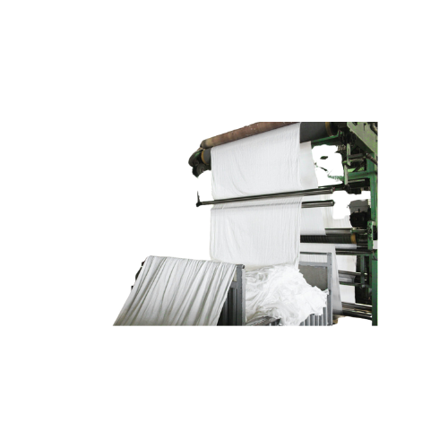
Vận hành máy dệt những cuộn sợi tơ thành vải
1. Đặc điểm công việc vận hành máy dệt những cuộn sợi tơ thành vải
Việc vận hành máy dệt những cuộn sợi tơ (silk) thành vải đòi hỏi sự chuyên môn và cẩn thận. Quá trình này bao gồm nhiều bước từ việc chuẩn bị nguyên liệu đến sản xuất vải hoàn thiện.
Đầu tiên, người vận hành máy cần kiểm tra và điều chỉnh máy theo đặc điểm của loại sợi tơ đang sử dụng.

Slide 17
Vận hành máy dệt những cuộn sợi tơ thành vải
2. Các dạng tai nạn lao động trong quá trình vận hành máy dệt những cuộn sợi tơ thành vải
Trong quá trình vận hành máy dệt sợi tơ thành vải silk, có một số nguy cơ tai nạn lao động mà người lao động cần phải chú ý và phòng tránh.
Một trong những nguy cơ phổ biến là tai nạn liên quan đến các phần cơ cấu của máy, như bộ trục xoay hoặc cánh quạt, có thể gây ra chấn thương hoặc thương tích nếu không được vận hành đúng cách hoặc không có bảo vệ đủ.

Slide 18
Vận hành máy dệt những cuộn sợi tơ thành vải
3. Nguyên nhân gây ra tai nạn lao động khi vận hành máy dệt những cuộn sợi tơ thành vải
Có nhiều nguyên nhân gây ra tai nạn lao động trong quá trình vận hành máy dệt sợi tơ silk thành vải. Một trong số đó là thiếu huấn luyện và ý thức an toàn của người lao động.
Khi họ không được đào tạo đầy đủ về cách vận hành máy và các biện pháp an toàn, nguy cơ xảy ra tai nạn tăng cao.

Slide 19
Vận hành máy dệt những cuộn sợi tơ thành vải
4. Biện pháp phòng tránh tai nạn lao động khi vận hành máy dệt những cuộn sợi tơ thành vải
Để phòng tránh tai nạn lao động khi vận hành máy dệt sợi tơ silk thành vải, cần thiết phải thực hiện các biện pháp an toàn đúng cách. Trước hết, việc cung cấp huấn luyện toàn diện về cách vận hành máy và các biện pháp an toàn là quan trọng.
Người lao động cần được hướng dẫn về cách sử dụng máy một cách an toàn và hiệu quả, cũng như biết cách phản ứng đúng khi xảy ra tình huống khẩn cấp.

Slide 20
Vận hành máy dệt những cuộn sợi tơ thành vải
5. Quy định an toàn lao động khi vận hành máy dệt những cuộn sợi tơ thành vải
Quy định an toàn lao động khi vận hành máy dệt sợi tơ silk thành vải là một phần không thể thiếu trong môi trường sản xuất.
Đầu tiên, người lao động cần được đào tạo về các quy trình an toàn và biện pháp phòng ngừa tai nạn. Họ cần phải hiểu rõ về cách sử dụng các thiết bị bảo hộ cá nhân như mũ bảo hiểm, kính bảo hộ, và quần áo chống cháy.

Slide 21
Vận hành máy dệt những cuộn sợi tơ thành vải
6. Xử lý tình huống tai nạn lao động khẩn cấp khi vận hành máy dệt những cuộn sợi tơ thành vải
Xử lý tình huống tai nạn lao động khẩn cấp trong quá trình vận hành máy dệt sợi tơ silk thành vải đòi hỏi sự quyết đoán và kiến thức về an toàn lao động. Khi xảy ra tai nạn, việc đầu tiên là ngưng ngay hoạt động của máy và báo cáo vụ việc cho người quản lý hoặc bộ phận an toàn lao động.
Sau đó, cần đảm bảo an toàn cho người bị nạn và những người xung quanh bằng cách cấp cứu ngay lập tức và gọi điện thoại cho dịch vụ cấp cứu hoặc đưa nạn nhân đến bệnh viện gần nhất nếu cần thiết.

Slide 22
Xử lý để cải thiện độ mềm mại và độ bóng của tơ tằm
1. Đặc điểm công việc xử lý để cải thiện độ mềm mại và độ bóng của tơ tằm:
Để cải thiện độ mềm mại và độ bóng của tơ tằm, quá trình xử lý đòi hỏi sự chăm sóc và kỹ thuật tỉ mỉ. Đầu tiên, tơ tằm được tách riêng từ con tằm một cách cẩn thận, sau đó được thảo dược hoặc hóa chất để loại bỏ tạp chất và tăng tính sạch sẽ.
Tiếp theo, quá trình tổng hợp chất liệu diễn ra, trong đó tơ tằm được thấm hấp dẫn bởi chất liệu cần thiết để tăng cường tính mềm mại và độ bóng.

Slide 23
Xử lý để cải thiện độ mềm mại và độ bóng của tơ tằm
2. Các dạng tai nạn lao động trong quá trình xử lý để cải thiện độ mềm mại và độ bóng của tơ tằm:
Trong quá trình xử lý để cải thiện độ mềm mại và độ bóng của tơ tằm, các nhà sản xuất có thể đối mặt với các nguy cơ tai nạn lao động đáng kể. Các dạng tai nạn thường gặp bao gồm việc tiếp xúc với hóa chất độc hại khi xử lý tơ tằm, gây ra các vấn đề sức khỏe như kích ứng da, viêm phổi hoặc tổn thương vùng mắt.
Ngoài ra, việc sử dụng các thiết bị và máy móc phức tạp có thể tạo ra nguy cơ về chấn thương hoặc cắt đứt cho nhân viên làm việc trong môi trường sản xuất.

Slide 24
Xử lý để cải thiện độ mềm mại và độ bóng của tơ tằm
3. Nguyên nhân gây ra tai nạn lao động khi xử lý để cải thiện độ mềm mại và độ bóng của tơ tằm:
Các tai nạn lao động trong quá trình xử lý để cải thiện độ mềm mại và độ bóng của tơ tằm thường có nguyên nhân chính là do sự kết hợp của nhiều yếu tố. Một trong những nguyên nhân chính là việc làm việc trong môi trường có mặt hóa chất độc hại.
Việc tiếp xúc trực tiếp hoặc hít phải hóa chất như axit, kiềm trong quá trình xử lý có thể gây ra kích ứng da, đau mắt hoặc tổn thương phổi, gây ra tai nạn và thậm chí làm ảnh hưởng đến sức khỏe lâu dài của người lao động.

Slide 25
Xử lý để cải thiện độ mềm mại và độ bóng của tơ tằm
4. Biện pháp phòng tránh tai nạn lao động khi xử lý để cải thiện độ mềm mại và độ bóng của tơ tằm:
Để phòng tránh tai nạn lao động khi xử lý để cải thiện độ mềm mại và độ bóng của tơ tằm, việc thực hiện các biện pháp an toàn là cực kỳ quan trọng. Đầu tiên, việc đảm bảo sử dụng trang thiết bị bảo hộ cá nhân như găng tay, khẩu trang và kính bảo hộ là cần thiết khi tiếp xúc với hóa chất và các thiết bị xử lý.
Đồng thời, việc tuân thủ các quy trình làm việc an toàn và hướng dẫn của nhà sản xuất cũng đóng vai trò quan trọng.

Slide 26
Xử lý để cải thiện độ mềm mại và độ bóng của tơ tằm
5. Quy định an toàn lao động khi xử lý để cải thiện độ mềm mại và độ bóng của tơ tằm:
Quy định an toàn lao động trong quá trình xử lý để cải thiện độ mềm mại và độ bóng của tơ tằm đóng vai trò quan trọng trong việc bảo vệ sức khỏe và sự an toàn của người lao động.
Theo quy định này, việc sử dụng trang thiết bị bảo hộ cá nhân là bắt buộc, bao gồm găng tay, khẩu trang, kính bảo hộ, và áo phản quang tuân thủ quy định.

Slide 27
Xử lý để cải thiện độ mềm mại và độ bóng của tơ tằm
6. Xử lý tình huống tai nạn lao động khẩn cấp khi xử lý để cải thiện độ mềm mại và độ bóng của tơ tằm:
Trong trường hợp xảy ra tai nạn lao động khi xử lý để cải thiện độ mềm mại và độ bóng của tơ tằm, việc xử lý tình huống khẩn cấp là cực kỳ quan trọng để bảo vệ sức khỏe và tính mạng của người lao động. Đầu tiên, người lao động cần ngay lập tức thông báo về tai nạn cho người quản lý hoặc bộ phận an toàn lao động của cơ sở sản xuất.
Tiếp theo, việc cung cấp sơ cứu cho nạn nhân là ưu tiên hàng đầu. Đảm bảo rằng nạn nhân được di chuyển ra khỏi khu vực nguy hiểm và đưa tới nơi cấp cứu một cách nhanh chóng và an toàn.

Slide 28
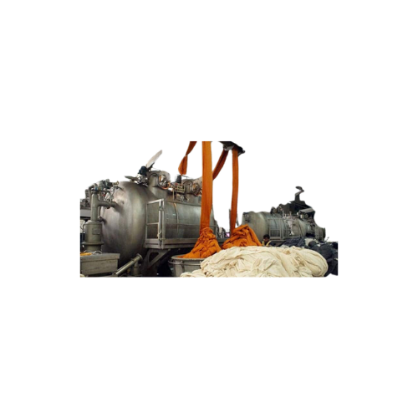
Vận hành máy nhuộm màu cho tơ tằm
1. Đặc điểm công việc vận hành máy nhuộm màu cho tơ tằm
Trước khi bắt đầu quá trình nhuộm, công nhân cần kiểm tra kỹ lưỡng máy móc và đảm bảo chúng hoạt động một cách mượt mà.
Sau đó, họ phải đảm bảo rằng nguyên liệu và hóa chất được thêm vào máy theo tỉ lệ chính xác để đảm bảo chất lượng màu sắc cuối cùng.

Slide 29
Vận hành máy nhuộm màu cho tơ tằm
2. Các dạng tai nạn lao động trong quá trình vận hành máy nhuộm màu cho tơ tằm
Trong quá trình vận hành máy nhuộm màu cho tơ tằm (silk), các tai nạn lao động có thể xảy ra do nhiều nguyên nhân khác nhau.
Một trong những nguyên nhân chính là sự cố kỹ thuật, khi máy móc gặp sự cố hoặc trục trặc không mong muốn, có thể dẫn đến tai nạn cho người làm việc.

Slide 30
Vận hành máy nhuộm màu cho tơ tằm
3. Nguyên nhân gây ra tai nạn lao động khi vận hành máy nhuộm màu cho tơ tằm
Có nhiều nguyên nhân gây ra tai nạn lao động trong quá trình vận hành máy nhuộm màu cho tơ tằm (silk). Một trong những nguyên nhân chính là thiếu hiểu biết hoặc không tuân thủ đúng các quy trình và quy định an toàn lao động.
Khi nhân viên không được đào tạo đầy đủ về cách sử dụng máy móc một cách an toàn hoặc không thực hiện các biện pháp phòng ngừa tai nạn, rủi ro tai nạn sẽ tăng cao.

Slide 31
Vận hành máy nhuộm màu cho tơ tằm
4. Biện pháp phòng tránh tai nạn lao động khi vận hành máy nhuộm màu cho tơ tằm
Đầu tiên, cần đảm bảo rằng tất cả nhân viên được đào tạo về cách sử dụng máy móc một cách an toàn và hiểu rõ về các quy trình an toàn lao động.
Việc cung cấp trang thiết bị bảo hộ cá nhân phù hợp như mặt nạ, găng tay, kính bảo hộ cũng cần được thực hiện và đảm bảo rằng tất cả nhân viên đều tuân thủ việc sử dụng chúng.

Slide 32
Vận hành máy nhuộm màu cho tơ tằm
5. Quy định an toàn lao động khi vận hành máy nhuộm màu cho tơ tằm
Đầu tiên, tất cả nhân viên phải được đào tạo đầy đủ về quy trình an toàn và các biện pháp phòng ngừa tai nạn trước khi tiếp cận máy móc.
Trang bị bảo hộ cá nhân cũng là một yếu tố quan trọng, bao gồm mặt nạ, găng tay, kính bảo hộ, và áo choàng chống hóa chất.

Slide 33
Vận hành máy nhuộm màu cho tơ tằm
6. Xử lý tình huống tai nạn lao động khẩn cấp khi vận hành máy nhuộm màu cho tơ tằm
Trong trường hợp xảy ra tai nạn lao động khi vận hành máy nhuộm màu cho tơ tằm (silk), việc xử lý khẩn cấp là rất quan trọng để đảm bảo an toàn cho tất cả nhân viên.
Đầu tiên, ngay khi xảy ra tai nạn, cần thông báo ngay cho người quản lý và đội cứu hỏa hoặc y tế tại chỗ để đảm bảo rằng sự giúp đỡ được cung cấp kịp thời.

Slide 34
Cảm ơn các bạn đã theo dõi
Mọi thắc mắc về bài giảng xin liên hệ với chúng tôi theo thông tin bên dưới:
CÔNG TY TNHH HUẤN LUYỆN AN TOÀN VÀ QUAN TRẮC MÔI TRƯỜNG NAM VIỆT (AN TOÀN NAM VIỆT)
Địa chỉ: Lầu 2, số 655 Đường Điện Biên Phủ, Phường 25, Quận Bình Thạnh, Thành phố Hồ Chí Minh, Việt Nam
Hotline 0908.111.791
Website https://antoannamviet.com/
Email: Lienhe@antoannamviet.com

